Slide 1
单元测试

Slide 2

本章内容
单元测试概述（了解）
单元测试的内容（掌握）
单元测试的环境（了解）
单元测试策略（了解）
单元测试活动（了解）

Slide 3
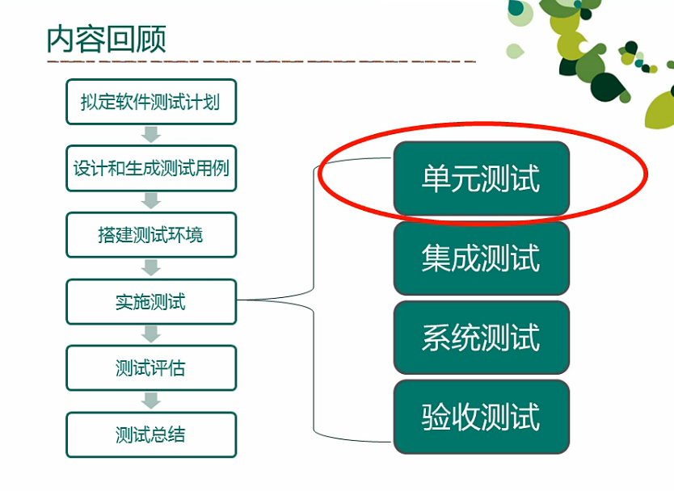

Slide 4
单元测试是什么？
单元测试，对单个的软件单元或者一组相关的软件单元所进行的测试，是代码级的测试。
结构化编程语言，如C，单元测试对象是函数或者子过程。
面向对象语言，如JAVA，单元测试对象是类或者类的方法。

Slide 5
2、单元测试的目的
发现各模块内部可能存在的各种错误
  验证代码是否与设计相符合；
  跟踪需求和设计的实现是否一致；
  发现设计和需求中存在的错误；
  发现在编码过程中引入的错误；

Slide 6
单元测试节约的是未来的时间
编写单元测试的时间节约了未来的修改、维护低质量代码的时间
单元测试也是设计的一部分，会促使程序员以使用者的角度重新审视自己的代码，使写出的代码易于使用。

Slide 7
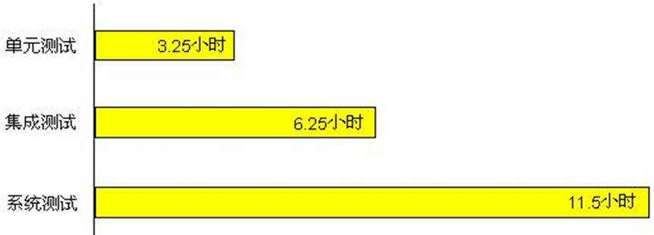
单元测试是成本最低的测试活动

Slide 8

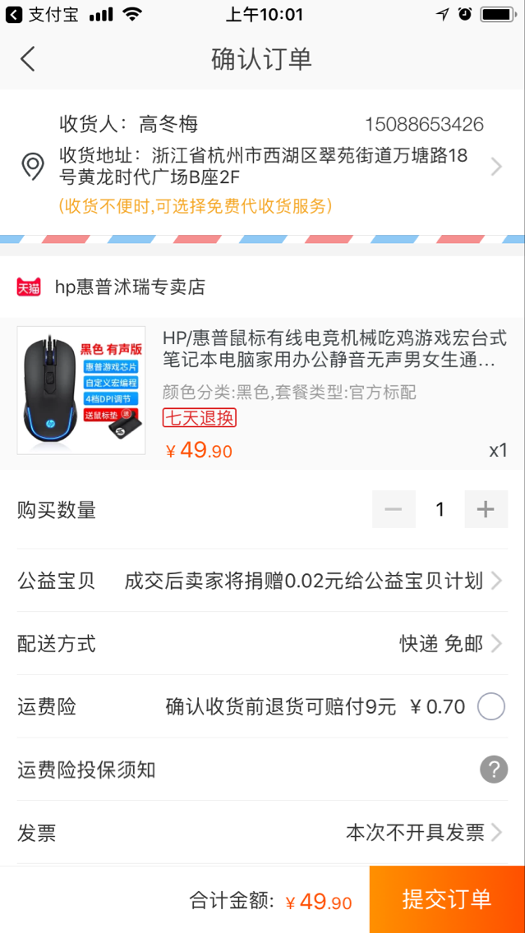
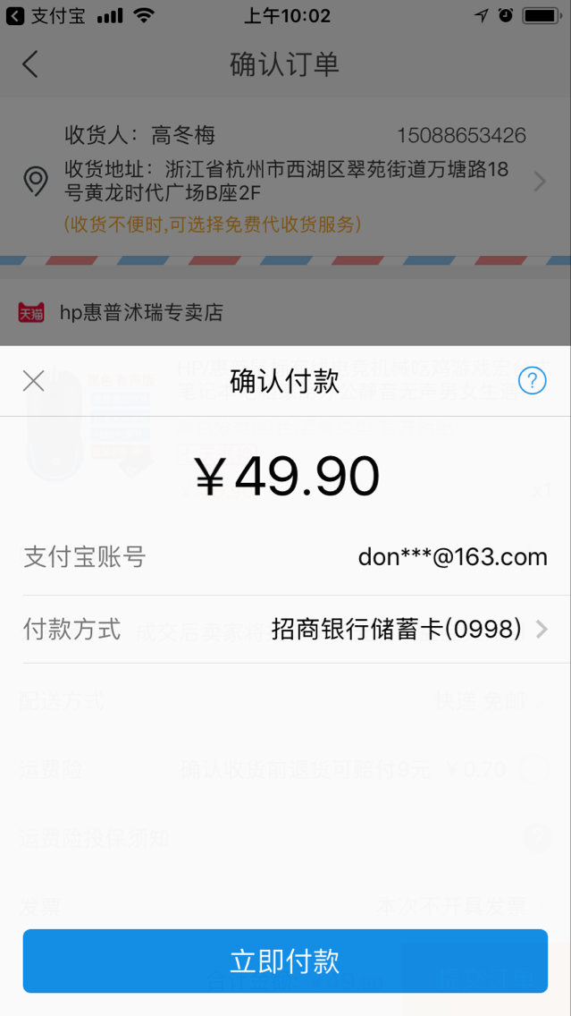
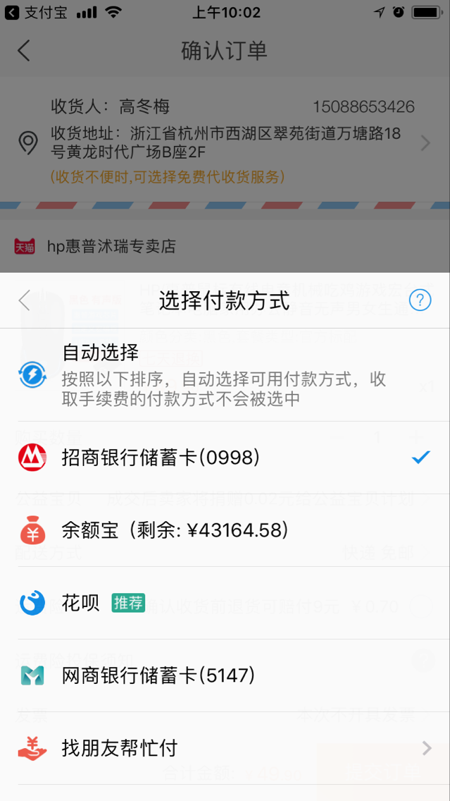
集成测试环境复杂举例
S1、S2 …… S15

Slide 9
7.2 单元测试的内容
接口
局部数据结构：复杂或经常出现错误的地方
边界条件
独立路径：路径覆盖法或基本路径覆盖法
错误处理路径：对所有处理错误的路径进行测试
Notes:
4、路径覆盖法即设计出足够的测试用例来完成对被测试程序可执行路径进行全方位的执行覆盖。它一般主要包括逻辑路径覆盖和物理路径覆盖的两种方法
5、如抛出异常的地方，参数验证的地方

Slide 10
单元测试环境和执行过程
基本单元本身不是一个独立的程序，自己不能运行，要靠其它部分来调用和驱动，必须为每个基本单元开发驱动模块或桩模块。
  驱动模块 (driver)
  桩模块 (stub) ─ 存根模块

Slide 11
驱动&桩模块
& | 驱动模块 | 桩模块
概念 | 模拟被测模块的上一级模块 | 模拟被测模块工作过程中所调用的模块
技术 | Main方法； TestNG | Mockito
Notes:
驱动模块 (Driver)：被测基本单元的主程序，它接收测试数据，并把数据传送给被测单元，最后输出实测结果。
桩模块 (Stub)：用来代替被测基本单元调用的其他基本单元。桩模块可以做少量的数据操作，不需要把子模块的所有功能都带进来，但不允许什么都不做。
驱动模块和桩模块是测试使用的软件，而不是软件产品的组成部分，但它需要一定的开发费用。

Slide 12
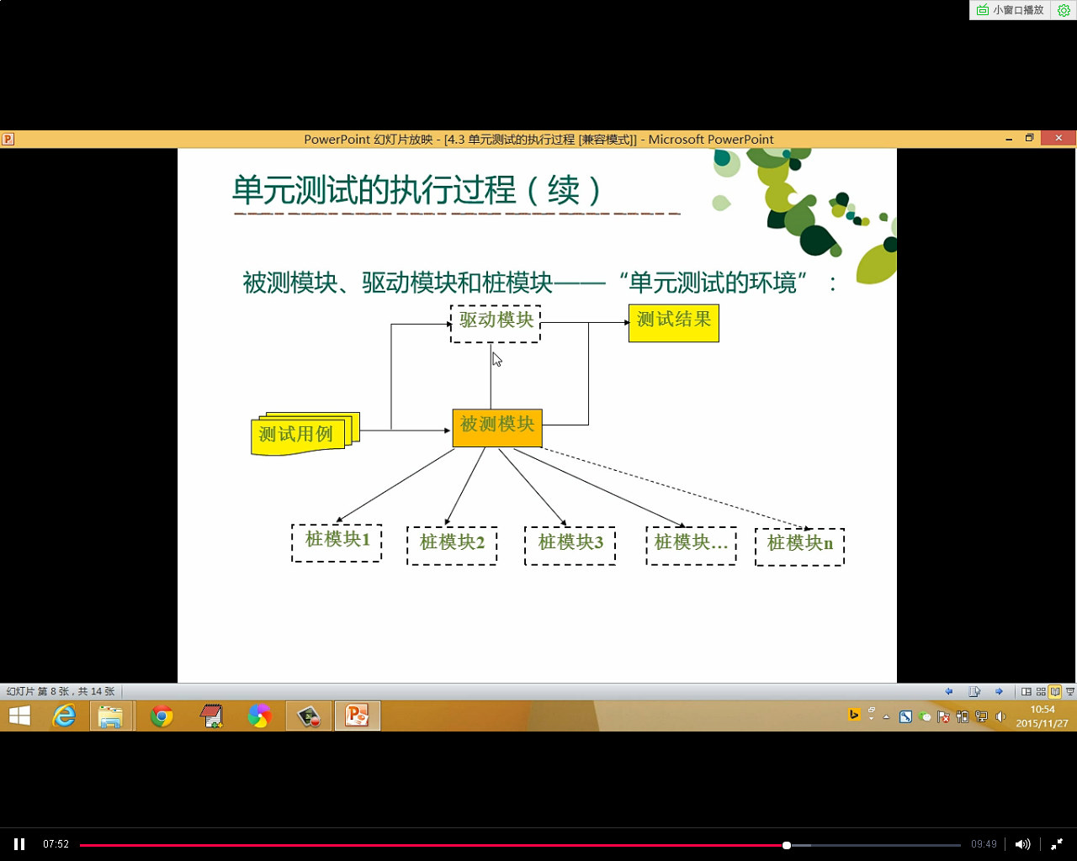

Slide 13
单元测试的测试环境举例：
A
D
B
C
待测试模块
E

Slide 14
单元测试的测试环境举例:
驱动模块
(模拟模块A)
测试用例
测试结果
被测模块 B
桩模块(测试存根)
(模拟模块E)
许多模块不能用简单的软件进行充分的单元测试, 此时, 完全的测试可放到集成测试阶段再进行。

Slide 15
单元测试技术
单元测试技术从整体上分为白盒测试与黑盒测试。
白盒测试技术：逻辑覆盖测试、路径测试、数据流测试
黑盒测试技术：边界值测试、等价类测试、基于决策表的测试。
黑盒测试关注的是单元的输入与输出，不是白盒测试的替代品，而是辅助白盒测试发现其他类型的错误。

Slide 16
7.3 单元测试策略
由顶向下的单元测试策略
由底向上的单元测试策略
孤立的单元测试策略

Slide 17
由顶向下的单元测试策略
先对顶层的单元进行测试，把顶层所调用的单元做成桩模块（模拟模块mock）。
其次对第二层进行测试，使用上面已测试的单元做驱动模块。如此类推直到完成所有模块的测试。

Slide 18
由顶向下的单元测试策略
A
D
B
C
E

Slide 19
由底向上的单元测试策略
先对模块调用层次图上最底层的模块进行单元测试，模拟调用该模块的模块作驱动模块。
然后再对上面一层做单元测试，用下面已被测试过的模块做桩模块。以此类推，直到测试完所有模块。

Slide 20
由底向上的单元测试策略
A
D
B
C
E

Slide 21
孤立的单元测试策略
不考虑每个模块与模块之间的关系，为每个模块设计桩模块和驱动模块。每个模块进行独立的单元测试。
该策略是最好的单元测试策略，如果辅助以集成测试策略，将可以缩短整个软件开发周期。

Slide 22
孤立的单元测试策略
A
D
B
C
E

Slide 23
7.4 单元测试关键实践
单元测试人员
测试时间
测试过程

Slide 24
单元测试人员
通常由它的开发人员来测试。
减少理解单元说明的成本投入，因为开发人员对于代码极其熟悉。
可以使用测试驱动程序来调试他们编写的代码。
Notes:
单元测试可以是开发者本人执行，也可以是独立的专业测试人员执行。
两者各有优势。
建议开发人员必须完整地做单元测试，同时测试人员针对重点模块实施独立的单元测试。

Slide 25
测试时间
编码完成后
在软件的其他部分使用该单元之前执行单元测试。
每当一个单元的实现发生变化时，就应该执行该单元的回归测试。

Slide 26
测试过程
制订单元测试计划
设计单元测试用例
执行单元测试
评审单元测试
Notes:
单元测试过程包括8个活动：
确定单元测试计划 确定待测特性 制订单元测试规程 设计测试套件
构建测试套件 执行测试套件 检查终止条件 评估测试结果

Slide 27
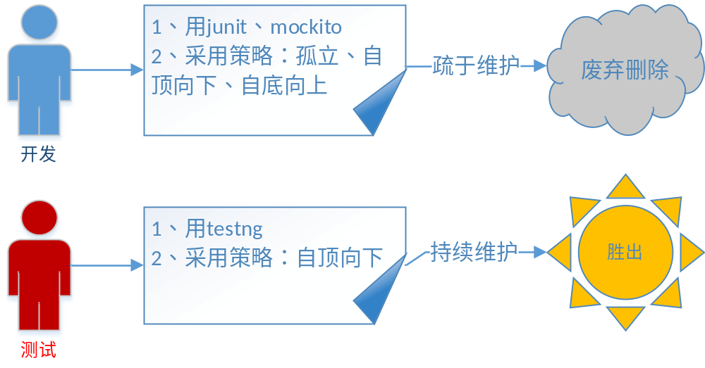
单元测试发展历程——早期

Slide 28
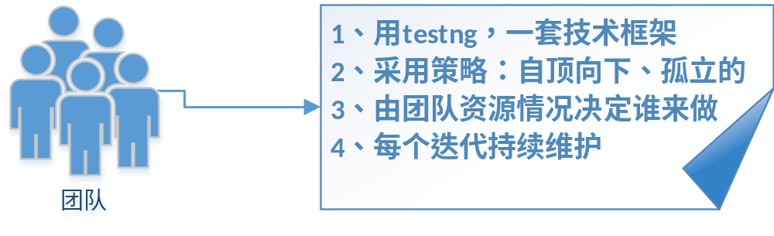
单元测试发展历程——现在

Slide 29
谢 谢！

